Slide 1
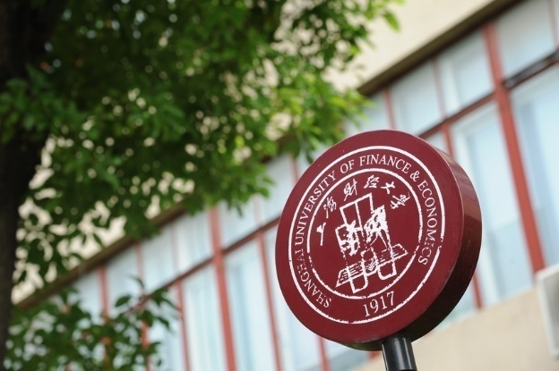
第五讲
魏晋南北朝的货币与乌托邦思想

Slide 2
回顾：汉代经济思想的基本脉络
第一阶段：道家思想；放任主义
陆贾：居马上得之，宁可以马上治之？
黄老之学：萧规曹随
萧何为法，顜若画一；曹参代之，守而勿失；载其清净，民以宁一。
轻徭薄赋
重农崇俭
道莫大于无为
治道贵清净而民自定

Slide 3
孝文帝本好刑名之言。及至孝景,不任儒者,而窦太后又好黄老之术,故诸博士具官待问,未有进者。
——《史记·外戚世家》

Slide 4
回顾：汉代经济思想的基本脉络
第二阶段：儒？法？；实用主义
贾谊
驱民而归之农，皆著于本
铜毕归于上，上挟铜积以御轻重
众建诸侯而少其力
晁错
欲民务农，在于贵粟
夫珠玉金银，饥不可食，寒不可衣
宜削诸侯
理论工具
从无为到有为
第三阶段之1：法家思想；国家干预主义
轻重论
不通于轻重，不可为笼以守民；不能调通民利，不可以语制为大治。
轻重之学；轻重之势；轻重之术

Slide 5
回顾：汉代经济思想的基本脉络
第三阶段之2：道家思想；自由经济主义
善因论
善者因之，其次利道之，其次教诲之，其次整齐之，最下者与之争。
网疏而民富
善因论 VS 轻重论
第四阶段：兼用法儒；实用主义
盐铁会议——《盐铁论》：贤良文学VS桑弘扬
中国传统经济思想三大教条：贵义贱利、重本抑末、黜奢崇俭

Slide 6
汉家自有制度，本以霸王道杂之，奈何纯德教，用周政乎！且俗儒不达时宜，好是古非今，使人眩于名实，不知所守，何足委任？
——《汉书·元帝记》

Slide 7
回顾：汉代经济思想的基本脉络
第五阶段：复古思想；统制经济
王莽改制
最早的社会主义改革
王田、禁奴、六管
第六阶段：儒家思想；批判主义
王符——富者竞欲相过，贫者耻不逮及
荀悦——夫土地者，天下之本也；耕而勿有，以俟制度
仲长统——富贵生不仁；井田之变

Slide 8
主要内容
一
二
三
社会背景：多元体制下的邬堡经济
分裂时期的货币思想
中国人的乌托邦（Utopia）

Slide 9
一、社会背景：多元体制下的邬堡经济
（一）多元体制的三重含义
（二）多元经济的优劣

Slide 10
（一）多元体制的政治、经济、社会变迁
政治
  除晋武帝太康元年（280年）至惠帝永康元年（300年）短暂的二十年，权力中心不止一个，开始于献帝时的各地割据，经由三国，进入五胡十六国，以及南北朝对峙，中国版图分裂长达三百余年。

Slide 11
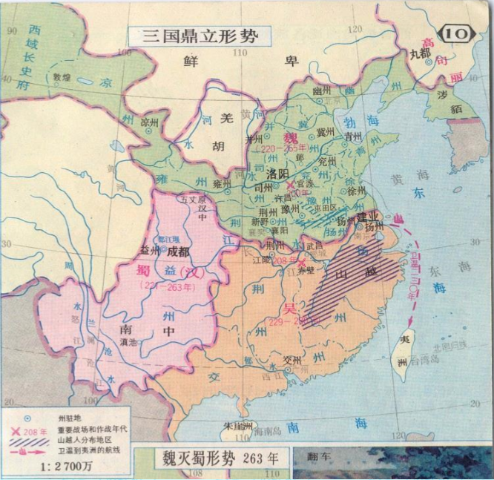
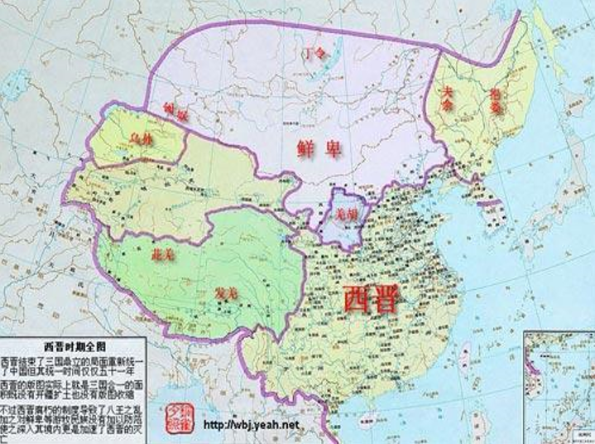

Slide 12
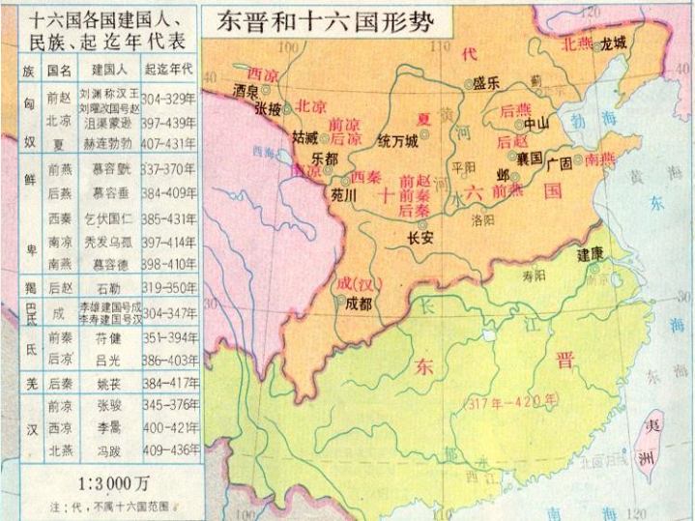
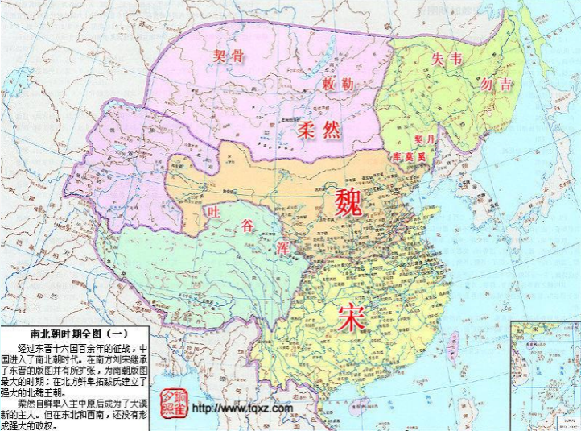

Slide 13
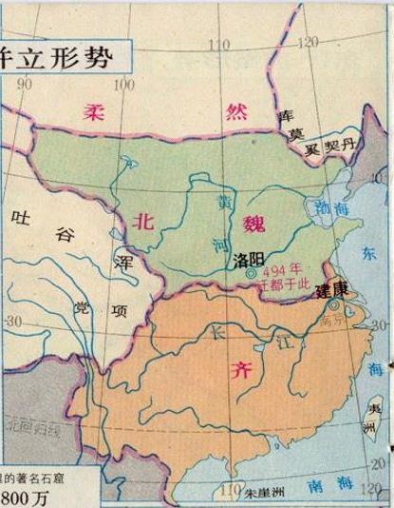
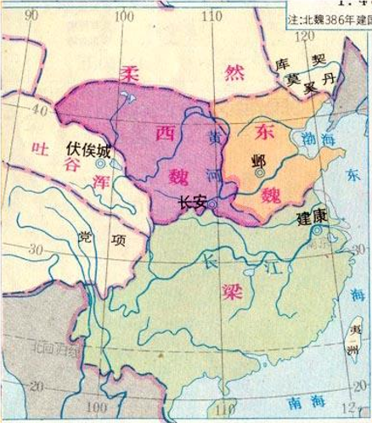
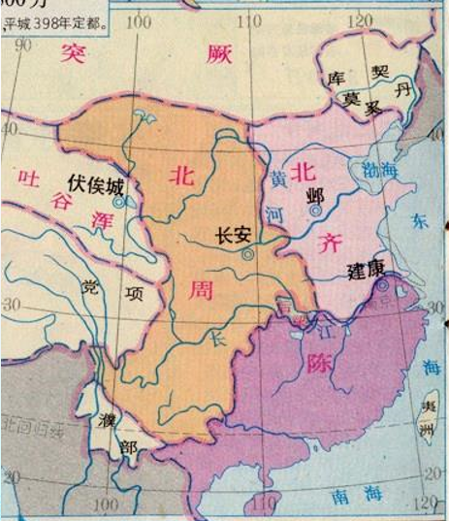

Slide 14
（一）多元体制的政治、经济、社会变迁
经济
  由于战乱，各地人民（包括流民）结众自卫，称为坞、堡、壁、垒、屯，在经济上以自给自足为主体，以致经济出现多元化。
  “汉末聚少年及宗族数千家，共坚壁以御寇。”（《三国志·魏书·许褚传》）
  “仇池四方壁立，自然有楼橹却敌状，高并数丈。有二十二道可攀缘而升，东西二门，盘道可七里，上有冈阜泉源。氐于上平地立宫室果园仓库，无贵贱皆为板屋土墙，所治处名洛谷。”（《南齐书》卷五十九）

Slide 15
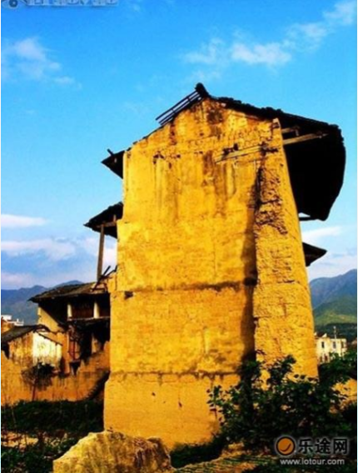
客家土楼（上饶）

Slide 16
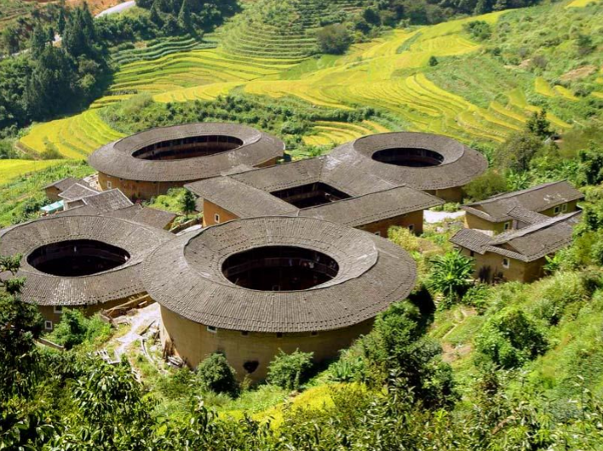
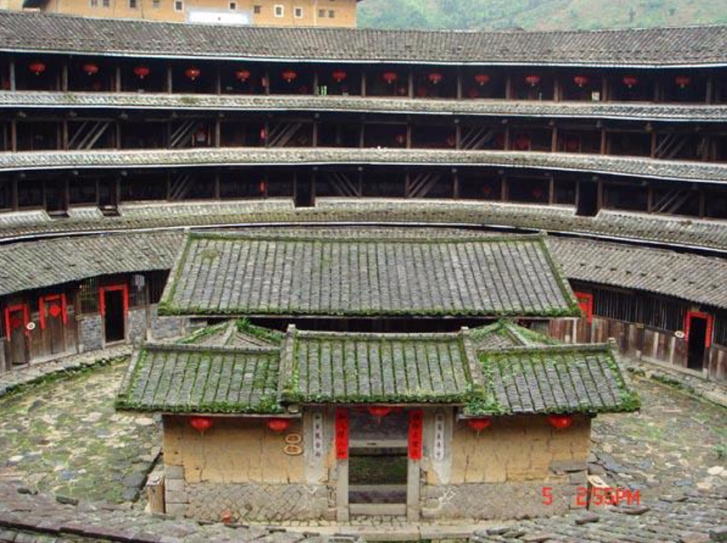
客家土楼（永定）

Slide 17
（一）多元体制的政治、经济、社会变迁
社会
汉民族因战乱而大迁徙，且因五胡乱华，华夷杂处，生活习惯有多样化的趋向，大姓与世族形成，成为举足轻重的社会力量。

Slide 18
（一）多元体制的政治、经济、社会变迁
多元时期的三次人口大迁徙
第一次
汉末三国之初，黄巾之乱
第二次
八王之乱与五胡乱华，永嘉之乱
第三次
东晋末期及南北朝

Slide 19
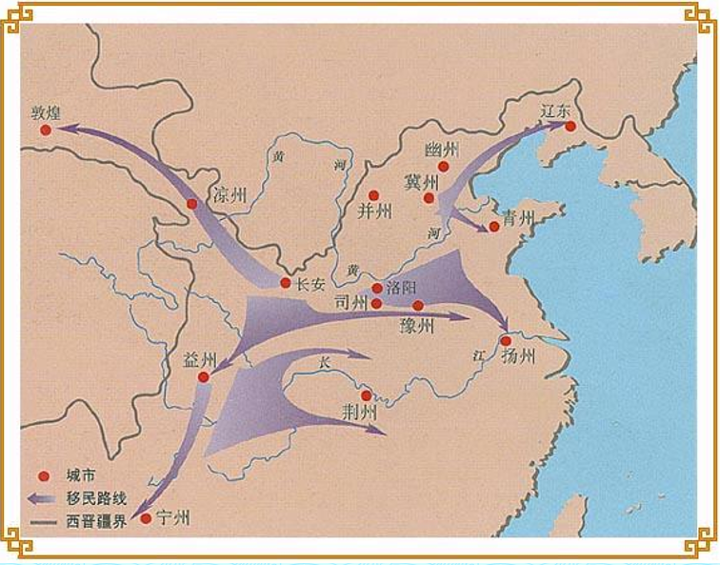
第一次中原人口迁徙图

Slide 20
人口迁徙流向
1.关中祸乱导源地向南流播到汉水与长江中游的荆湘一带，约有十余万家，另有数十万户流入益州。蜀汉政权及西晋设置宁州之后，又从益州向西南迁徙；
2.由关中向西北凉州一带迁徙，依附西凉马超等政权；
3.由中原向东北地带幽州、冀州，百余万人，再顺次方向投奔辽东（含朝鲜半岛）；
4.从中原流入江淮、彭城，集结后，渡江而南，到达长江下游江南地区。孙吴由此建国。另有一支至会稽，再渡海至交趾。

Slide 21
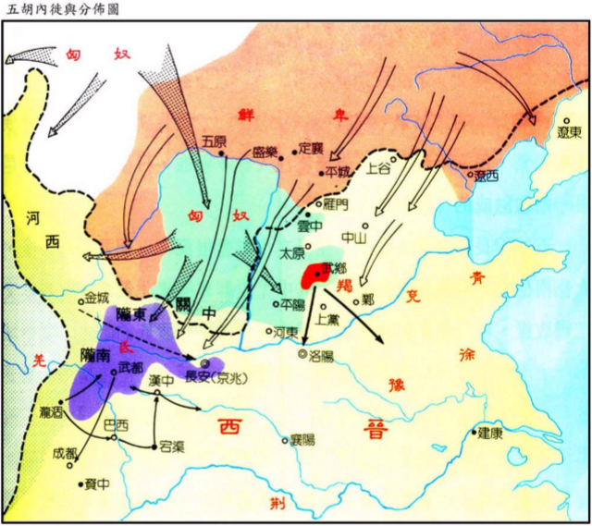
五胡内迁图

Slide 22
社会结构变动的例证
“山东大汉”的形成：“北魏常以高车及敕勒或丁零族充任边镇营户，盖此族为诸胡中最善战者。”
“冀、定、瀛、相、济、青、齐、徐、兖诸州皆隋末唐初间山东豪杰之出产地，其地实为北魏屯兵营户之所在。由此推测，此集团之骁勇善战，中多胡人姓氏 (翟让之‘翟’亦是丁零姓)，胡种形貌(如徐世绩之类)，及从事农业,而组织力又强(其由镇兵转为农民之历程涉及北朝兵制范围)”。
——陈寅恪

Slide 23
（二）多元经济的优劣
优势
1、扩大经济活动空间
2、提高资源使用效率
劣势
？

Slide 24
1. 扩大经济活动空间
割据政权的扩张与建设：近攻远交
曹魏 北乌丸、西北鲜卑、东北高句丽
孙吴 东南与南方土著：山越、蛮夷（浙江、福建、 两广、越南中北部、海南岛、台湾）
蜀汉 西南“七擒孟获”（云贵）

Slide 25
1. 扩大经济活动空间
六朝时代，汉族势力不伸，大部分时间仅有长江流域，陆地 通西域之道既绝，而海上交通至是记载渐详。
——张星烺
《南史.夷貊传》：林邑国（越南中部）、扶南（柬埔寨一带）、狮子国（斯里兰卡）、中天竺、天竺迦毗黎国（印度）、婆皇国、盘盘国、狼牙修国（马来半岛）、呵罗单国、干阣利国（苏门答腊）、婆利国（巴里岛）、丹丹国（关岛）、诃罗阣国、婆达国等。

Slide 26
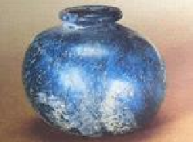
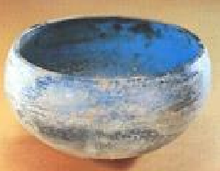
1. 扩大经济活动空间
自葱岭以西，至于大秦，百国千城，莫不款附。商胡贩客，日奔塞下，所谓尽天地之区矣。乐中国土风，因而宅者，不可胜数。是以附化之民，万有余家。……天下难得之货，咸悉在焉。
——《洛阳伽蓝记》

Slide 27
2. 提高资源使用效率
劳动力缺乏——新式技术的发明
木牛流马
龙骨水车
水碓磨

Slide 28
2. 提高资源使用效率
土地荒芜——人力与土地的新结合
公营：屯田制
大规模农业经营
私营

Slide 29
2. 提高资源使用效率
私营农业案例：
  《三国志·吴志·三嗣主孙休传》裴松之注引《襄阳记》：“(李)衡每欲治家，妻既不听。后密遣客十人于武陵龙阳汜州上作宅，种甘橘千株。临死，赦儿曰：‘汝母恶我治家，故穷如是。然吾州里有千头木奴，不责汝衣食，岁上一匹绢，亦可足用耳。’……吴末，衡柑橘成，岁得绢数千匹，家道殷足。”

Slide 30
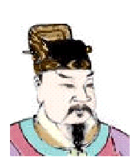
链接——魏晋时期的农业思想（一）
傅玄，公元217~278，字休弈，北地泥阳人（今陕西耀县）。魏扶风太守傅干子，举秀才，除郎中，历安东卫军参军，转温令，迁弘农太守，领典农校尉。
西晋初年的著名政治家、思想家。
“魏晋之际经济思想的主要代表人物”（赵靖语）

Slide 31
傅玄的经济思想
（1）《水旱上便宜五事疏》
  其一曰：宜佃兵持官牛者与四分，持私牛与官中分，则天下兵作欢然悦乐，爱惜成谷，无有损弃之忧。
  其二曰：以二千石虽奉务农之诏，犹不勤心以尽地利。昔汉氏以垦田不实，征杀二千石以十数。臣愚以为宜申汉氏旧典，以警戒天下郡县，皆以死刑督之。
  其三曰：以魏初未留意于水事，先帝统百揆，分河堤为四部，并本凡五谒者，以水功至大，与农事并兴，非一人所周故也。
  其四曰：非与曩时异天地，横遇灾害也，其病正在于务多顷亩而功不修耳。
  其五曰：臣以为胡夷兽心，不与华同，鲜卑最甚。宜更置一郡于高平川，因安定西州都尉募乐徙民，重其复除以充之，以通北道，渐以实边。

Slide 32
傅玄的经济思想
（2）四民分业，尊儒尚学，贵农贱商
  “臣以为宜亟定其制，而通计天下若干人为士，足以副在官之吏；若干人为农，三年足有一年之储；若干人为工，足其器用；若干人为商贾，足以通货而已。尊儒尚学，贵农贱商，此皆事业之要务也。……夫为政之要，计民而置官，分民而授事，士农工商之分不可斯须而废也。”《上疏陈要务》

Slide 33
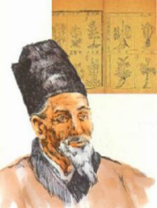
链接——魏晋时期的农业思想（二）
贾思勰，北魏益都（山东青州）人。生活于5世纪末北魏孝文帝时期，曾任高阳太守。大约在公元533~544年写成农学名著《齐民要术》。《齐民要术》是中国现存的最早最完整的农书，同时也是世界农学史上最早的专著之一。

Slide 34
《齐民要术》的地主家庭治生思想
“齐民”，平民百姓；“要术”，谋生方法。
“仅仅把《齐民要术》看作迄今为止少有的最古、最完整的农书是不够的，其重要价值还在于，它是中国封建社会比较全面地论述地主家庭经营管理问题的第一部著作，是地主治生之学的奠基之作。”
“以末致财，用本守之”——从商人治生到地主治生

Slide 35
《齐民要术》的地主家庭治生思想
（1）治生之道——经营对象及其理论
  “夫治生之道，不仕则农。若昧于田畴，则多匮乏。”
  “舍本逐末，贤哲所非。日富岁贫，饥寒之渐。故商贾之事，阙而不录。”
  “家犹国，国犹家，是以家贫思良妻，国乱思良相，其义一也。”

Slide 36
《齐民要术》的地主家庭治生思想
（2）治生之理——经营管理规律
  勤俭持家以致富。“《传》曰：‘人生在勤，勤则不匮。’”
  劳动管理要督课与抚恤相结合。“稼穑不修，桑果不茂，畜产不肥，鞭之可也；杝落不完，垣墙不牢，扫除不净，笞之可也。”……“抚恤其人”
  因时因地讲求效益。“顺天时，量地利，则用力少而成功多。”

Slide 37
《齐民要术》的地主家庭治生思想
（3）治生之策——经营管理方法
  集约经营，精耕细作。 “谚曰：‘顷不如亩善’，谓多恶不如少善也。”
  多种经营，农贸结合。 “凡籴五谷菜子，皆须初熟日籴，将种时粜，收利必倍。”
  改进工具和提高人的劳动兴趣。 “欲善其事，必利其器；悦以使人，人忘其劳。”

Slide 38
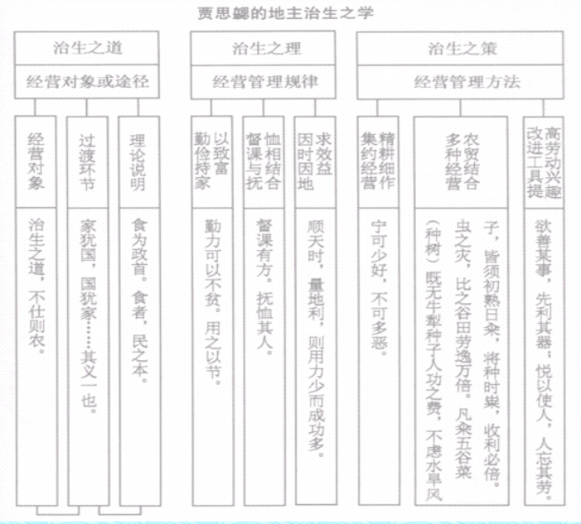
《齐民要术》的地主家庭治生思想

Slide 39
（二）多元经济的优劣
优势
1、扩大经济活动空间
2、提高资源使用效率
劣势
4、劳动力缺乏，土地兼并
3、税负极重，分配不均
1、官僚资本与官商勾结——邬堡关卡
2、税基削弱——寺院经济

Slide 40
二、分裂时期的货币思想
（一）《钱神论》
（二）分裂时期的货币思想

Slide 41
（一）《钱神论》
《钱神论》人物对话体：司空公子VS 綦毋先生
  例：
  先生曰:“吾将以清谈为筐篚。以机神为币帛。所谓礼云礼云。玉帛云乎哉者已。″公子拊髀大笑曰:“固哉子之云也,既不知古,又不知今;当今之急,何用清谈。时易世变，古今异俗。富者荣贵,贫者贱辱。而子尚质,而子守实,无异于遗剑刻舡,胶柱调瑟。贫不离於身名，誉不出乎家室。固其宜也。”

Slide 42
（一）《钱神论》
“孔方兄”的出处
亲爱如兄，字曰孔方。……京邑衣冠，疲劳讲肆。厌闻清谈，对之睡寐，见我家兄，莫不惊视。……若臧武仲之智， 卞庄子之勇，冉求之艺，文之以礼乐，可以成人矣。今之成人者何必然，唯孔方兄而已。

Slide 43
（一）《钱神论》
货币的法力
  失之则贫弱，得之则富强。无翼而飞，无足而走。解严毅之颜，开难发之口。钱多者处前，钱少者居后。……钱之所在，危可使安、死可使活。钱之所去，贵可使贱、生可使 杀。……“有钱可使鬼。”而况於人乎？

Slide 44
（一）《钱神论》
货币的地位
  子夏云，死生有命，富贵在天。吾以死生无命，富贵在钱。何以明之？钱能转祸为福，因败为成。危者得安，死者得生。性命长短，相禄贵贱，皆在乎钱。天何与焉，天有所短，钱有所长；四时行焉，百物生焉，钱不如天。达穷开塞，振贫济乏。天不如钱。

Slide 45
《钱神论》的时代背景
齐人有欲得金者，清旦被衣冠，往鬻金者之所，见人操金，攫而夺之。吏搏而束缚之，问曰：“人皆在焉，子攫人之金，何故？”对吏曰：“殊不见人，徒见金耳。”
——《吕氏春秋》

Slide 46
西晋风气
奢侈无度
  武帝尝降王武子（王济）家，武子供馔，并用琉璃器。婢子百余人，皆绫 罗绔，以手擎饮食。蒸豚肥美，异于常味。帝怪而问之。答曰：“以人乳饮豚。”帝甚不平，食未毕，便去。王、石所未知作。
  王武子被责，移第北邙下。于时人多地贵，济好马射，买地作埒，编钱匝 地竟埒。时人号曰金沟。

Slide 47
西晋风气
爱财如命
  （王戎）性好兴利，广收八方园田水碓，周遍天下。积实聚钱，不知纪极，每自执牙筹，昼夜算计，恒若不足。而又俭啬，不自奉养，天下人谓之膏肓之疾。女适裴頠，贷钱数万，久而未还。女后归宁，戎色不悦，女遽还直，然后乃欢。从子将婚，戎遣其一单衣，婚讫而更责取。家有好李，常出货之，恐人得种，恒钻其核。以此获讥于世。
  王戎之弟王衍，官至宰相。妻子郭氏，贪得无厌。王衍标榜清高，“口不言钱”。其妻恶搞之，在睡眠时用钱把床围了起来，“夷甫晨起，见钱阂行，呼婢曰：“举却阿堵物。”

Slide 48
天下黄金一样亲
  黄金（阿兹特克语）teocuitlatl，意为“上帝的大便”。
“金子！黄黄的，发光的，宝贵的金子！它可以使黑的变成白的，丑的变成美的，卑贱变成尊贵，老人变成少年，懦夫变成勇士。这黄色的奴隶可以使异族同盟，同宗分裂；它可以使受诅咒的人得福，使害着癞病的人为众人所敬爱；它可以使窃贼得到高爵显位；它可以使鸡皮黄脸的寡妇重做新娘，即使她的尊容可以使身 染恶疮的人见了呕吐，有了这东西也会恢复三春的娇艳；它会使冰炭化为胶漆，仇敌互相亲吻；它会说任何方言，使每一个人唯命是从。它是一尊了不得的神明，即使它住在比猪巢还卑劣的庙宇里，也会受人膜拜顶礼。”
——William ShakespeareTimonof Athens

Slide 49
（二）多元时期的货币思想
东汉以后的货币制度，300多年间，缺乏统一和连贯。
北方游牧自给自足，南方以钱为主，以帛为副。
铜钱中仍以五铢钱为主（王莽改制后废，刘秀重铸，后董卓铸小钱，曹魏恢复。南北朝多铸五铢钱。）

Slide 50
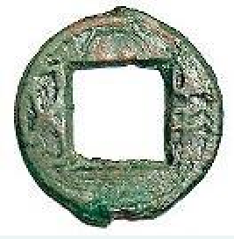
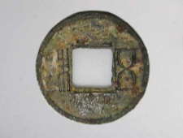
董卓小五铢和“沈郎钱”
《晋书·食货志》：“晋自中原丧乱，元帝过江，用孙氏旧钱，轻重杂行。大者谓之比轮，中者谓之四文；吴光沈充又铸小钱， 谓之'沈郎钱'。”

Slide 51
货币制度与货币理论
两晋南北朝那三百多年间，有时候长期不铸钱，有时候大行通货贬值，看来似乎很奇怪。实际上这是因为在思想方面有几种对立的理论在冲击着：一方面是金属论者和名目论者，另一方面是实物论者。
——彭信威《中国货币史》

Slide 52
理论之一：货币金属论
金钱是一种财富，数量越多越好。钱币的价值在于金属本身，换言之，金属本身是有价值的东西，用金属来做货币，只要钱币的分量不减少，其价值是不会变动的。货币数量不能影响购买力的大小。

Slide 53
理论之二：货币名目论
货币的价值是一种法律问题，而非经济问题，即使钱币分量减轻，只要给以一种名目价值，其价值可以不变。
夫珠玉金银，饥不可食，寒不可衣，然而众贵之者，以上用之故也。其为物轻微易藏，在于把握，可以周海内而无饥寒之患。此令臣轻背其主，而民易去其乡，盗贼有所劝，亡逃者得轻资也。粟米布帛生于地，长于时，聚于力，非可一日成也。数石之重，中人弗胜，不为奸邪所利；一日弗得而饥寒至。是故明君贵五谷而贱金玉。
——晁错《论贵粟疏》

Slide 54
理论之三：货币实物论
与名目论相似的，都认为钱币没有价值。但实物论者因此主张废止无价值的钱币，而用有价值的榖帛。主此说者，往往是数量论者。
货币数量论（the quantity theory of money）认为在货币数量变动与物价及货币价值变动之间存在着一种因果关系的理论。核心思想：假定其他因素不变，商品价格水平涨落与货币数量成正比，货币价值的高低与货币数量的多少成反比。

Slide 55
货币制度与货币理论
上述几种理论，轮流支配着中国自3世纪后半到6世纪底的货币思想和政策。两晋虽然还是用钱，却没有铸过钱，大体上是受实物论者的影响。
——彭信威《中国货币史》

Slide 56
争论之一：废钱与反废钱
在中国漫长的封建时代，自然经济在社会经济生活中占主要地位；同时，商品经济和货币流通，又有一定程度的发展，而且这种发展又具有十分畸形的和不平衡的特点。
这种矛盾反映在货币思想领域，其主要形式之一就是废钱和反废钱之争。

Slide 57
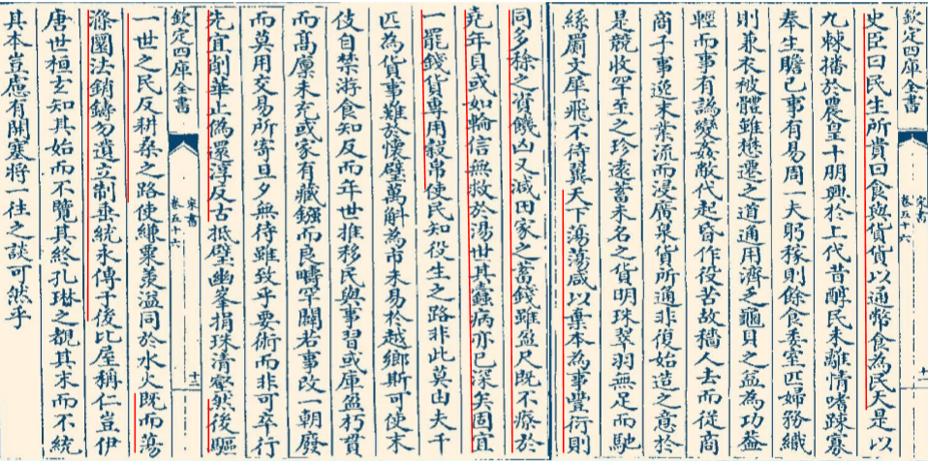
1、废钱论
沈约（441年~513年），吴兴武康（今浙江德清）人，南朝名相

Slide 58
其中所蕴含的思想认识
1.货币具有合理意义，便于商品流通；
2.货币与商业关系紧密，经商易获利；
3.商品、货币在经济生活中的作用弊多利少，过大于功；
4.造成窖藏货币风气，减低储存粮食的动力，削弱抗灾能力；
5.重本抑末，厉行抑末措施。

Slide 59
废钱论的政策建议
第一步，“削华止伪，还淳反古”，改变社会奢侈浮靡的风气，提倡淳朴简素的生活。
第二步，“驱一世之民反耕桑之路”，使百姓从农业生产中获利。——贾谊“驱民而归之农”；晁错“贵粟”
第三步，“荡涤圜法，削铸勿遗”，“一罢钱货，专用榖帛”，彻底销毁金属货币，把废钱用谷定为永久之法。

Slide 60
2、反废钱论
孔琳之（369年~423年），会稽人，南朝名臣
桓玄执政时，曾议废钱币，以谷帛代之，实行以物易物。琳之建议：“制无用之货，以通有用之财，既无毁败之费，又省难运之苦。此钱所以嗣功龟贝，历代不废者也。”

Slide 61
反对理由
1.钱是“交易之资，为用之至要者乎？”
2.金属货币作为“交易之所资”，优于其他商品。“既无毁败之费，又省运置之苦。”用谷帛为币则极易损耗。
3.粮食作为商品，也需要货币来流通。如果废钱，粮食作用也会受到限制。
4.用钱未必“贫国”，废钱未必“富民”。
5.历史经验，“魏明帝时，钱废谷用三十年矣。以不便于民，乃举朝大议，精才达治之士莫不以为宜复用钱。……足以明榖帛之弊，著于已诫。”

Slide 62
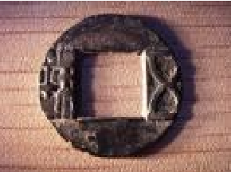
争论之二：官铸与私铸
磨边五铢钱

Slide 63
1、铸钱均货议
孔觊，南朝宋会稽山阴人
482年，南齐高帝萧道成铸钱，孔觊上《铸钱均货议》，主张：依汉法铸造足值的五铢钱，通行全国，收回不合此标准的一切官钱，销熔改铸，对一切小钱、轻钱及被割截、凿损过的钱，均严禁通行，以保证币值稳定和商品流通。

Slide 64
1、铸钱均货议
1911年，美国经济学家欧文·费雪(Irving Fisher)在其巨著《货币购买力》Purchasing Power of Money中，提出交换方程式 MV = PT的一千四百多年前，孔觊已经知道物价膨胀是一种货币现象，其原因是货币供给成长率高于经济成长率。
孔觊并讨论了最适的金属货币重量：“铸钱之弊，在轻重屡变。重钱患难用，而难用为累轻；轻钱弊盗铸，而盗铸为祸深。”太重的金属货币增加了携带及搬运等交易成本，妨碍市场交易的进行；然而太轻的金属货币降低的盗铸的成本，使得官方不易控制货币数量。

Slide 65
1、铸钱均货议
孔觊也讨论了贵金属的货币及其它用途的取舍：“民所盗铸，严法不禁者，由上铸钱惜铜爱工也。惜铜爱工者，谓钱无用之器，以通交易，务欲令轻而数多，使省工而易成，不详虑其为患也。”当时已有人指出：除了铸钱以外，铜矿还有其它商业用途。而官方为了节省铜的投入，发行了重量较轻的铜钱，降低了伪造铜钱的边际成本。
“自汉铸五铢钱，至宋文帝，历五百余年，制度世有废兴，而不变五铢钱者，明其轻重可法，得货之宜。以为宜开置泉府，方牧贡金，大兴熔铸。钱重五铢，一依汉法。”孔觊赞扬汉朝五铢钱的优点，符合最适金属货币重量，且货币材质及重量统一。

Slide 66
1、铸钱均货议
历代皆有争论长期下货币是否具有中立性，亦即长期下货币数量是否只影响物价水平，而不影响其它长期实质总体经济变量。
孔觊指出：货币数量长期只会影响物价，然而货币本身的材质、重量、花纹设计等特征却决定交易成本的高低。能降低交易成本的货币政策，才是长期有效果的货币政策。至于藉由不稳定的货币数量来制造冲击的权衡政策，长期下只有制造物价膨胀的效果，且造成人民怀疑政府的诚信。

Slide 67
2、私铸：听民铸钱
沈庆之（386年~465年）吴兴武康人，南朝名臣
“宜听民铸钱，郡县置钱署，乐铸之家皆居署内，平其准式，去其杂伪。去春所禁新品，一时施用，今铸悉依此格。万税三千，严检盗铸。”
此后六十余年，北朝杨侃：“听人与官并铸五铢钱，使人乐为，而俗弊得改。”

Slide 68
我相信，世界各国的君主，都是贪婪不公的。他们欺骗臣民，把货币最初所含金属的真实分量，次第削减。
—— Adam Smith 1776
货币非国家化是货币发行制度改革的根本方向，由私营银行发行竞争性的货币（即自由货币）来取代国家发行垄断性的货币是理想的货币发行制度。Hayek相信，只有废除各国政府对其货币创造的垄断才能实现价格水平稳定。
—— Hayek: Denationalisation of Money

Slide 69
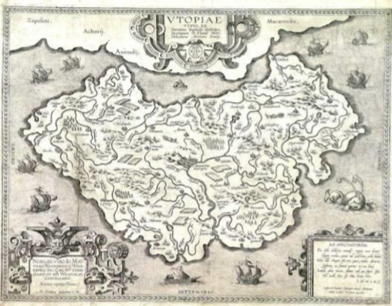
三、中国人的乌托邦（Utopia）
《乌托邦》是托马斯·摩尔写的一部拉丁语的书的名字，全名为《关于最完全的国家制度和乌托邦新岛的既有益又有趣的全书》，出版于约1516年。
乌托邦的原词来自两个希腊语的词根：ou是没有的意思，另一个说法是eu是好的意思，topos是地方的意思，合在一起是“没有的地方”或“好地方”的意思，是一种理想国，并非一个真实的国家，而是一个虚构的国度，有着至美的一切，没有纠纷。

Slide 70
西方Utopia系列丛书
柏拉图的《理想国》（Republic），大约在公元前389~前369年间所著。书中内容广泛深刻，优生、节育、婚姻、专政、独裁、共产、民主、宗教、自选、文艺、教育、男女平等各种问题，实际上是哲人政治家柏拉图所写的治国计划纲领。在人类思想史上第一次提出了一个完整系统的理想国家方案，构成了以后各种作为社会政治理想而提出的乌托邦方案的开端。

Slide 71
西方Utopia系列丛书
培根（Bacon）《新大西洋大陆》（New Atlantis，1627）
康帕内拉（Campanella）《太阳之都》（City of the Sun， 1637）
贝拉密 & 威尔斯《现代乌托邦》（Modern Utopia，1905）
摩里斯（William Morris）《来自乌有之乡的消息》（News form Nowhere，1890）
巴特勒（Samuel Butler）《乌有之乡》（Erewhon， 1872）
赫胥黎（Aldous Huxley）《美丽新世界》（Brave New World，1932）
奥威尔（George Orwell）《一九八四》（Nineteen Eighty-Four，1949）
史基纳（B.F.Skinner）的《桃源二村》（Walden Two， 1948）
马孤哲（Herbert Marcuse）的《论解放》（An Essay on Liberation，1969）

Slide 72
中国人的乌托邦（Utopia）
《诗经·硕鼠》
  硕鼠硕鼠，无食我黍！三岁贯女，莫我肯顾。
  逝将去女，适彼乐土。乐土乐土，爰得我所。
  硕鼠硕鼠，无食我麦！三岁贯女，莫我肯德。
  逝将去女，适彼乐国。乐国乐国，爰得我直。
  硕鼠硕鼠，无食我苗！三岁贯女，莫我肯劳。
  逝将去女，适彼乐郊。乐郊乐郊，谁之永号？

Slide 73
中国人的乌托邦（Utopia）
老子：小国寡民（邻国相望，鸡犬之声相闻，民至老死， 不相往来。）
孟子：井田制（百亩之田，五亩之宅）
墨子：兼爱非攻（天下之人皆相爱，强不执弱，众不劫寡，富不侮贫，贵不敖贱，诈不欺愚）
《庄子》《离骚》《礼记》《山海经》《镜花缘》《大同 书》《共产党宣言》等

Slide 74
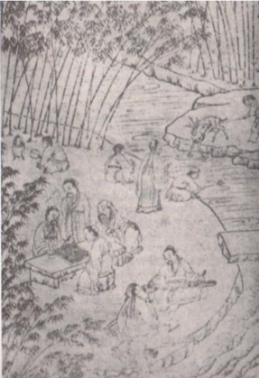
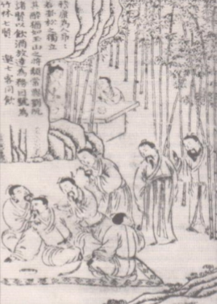
魏晋风度：乌托邦思想的集中爆发
嵇康
阮籍
鲍敬言
终北之国
桃花源

Slide 75
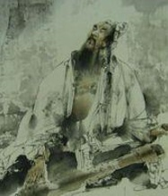
（一）嵇康
家世儒学，少有儁才，旷迈不群，高亮任性，不修名誉，宽简有大量。学不师授，博洽多闻；长而好老、庄之业，恬静无欲。
——《三国志·王粲传附嵇康传》

Slide 76
嵇康的理想世界
思想特征——无为而治
古之王者，承天理物，必崇简易之教，御无为之治。君静于上，臣顺于下；玄化潜通，天人交泰。枯槁之灵，浸育灵液。六合之内，沐浴鸿流，荡涤尘垢；群生安逸，自求多福，默然从道，怀忠抱义，而不觉其所以然也。……大道之隆，莫盛于兹，太平之业，莫显于此。（《声无哀乐论》）

Slide 77
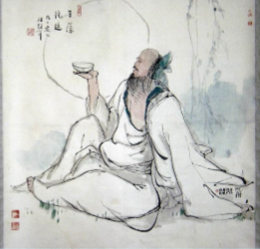
（二）阮籍
少年学击剑，妙伎过曲成。
英风截云霓，超世发奇声。
《大人先生传》对当时司马氏的统治，尤其是虚伪的立法制度，作了激烈的斥责和辛辣的嘲讽。

Slide 78
（二）阮籍的《大人先生传》
“往者天尝在下，地尝在上，反覆颠倒，未之安固。焉得不失度式而常之？天因地动，山陷川起，云散震坏，六合失理，汝又焉得择地而行，趋步商羽？往者群气争存，万物死虑，支体不从，身为泥土，根拔枝殊，咸失其所，汝又焉得束身修行，磬折抱鼓？李牧功而身死，伯宗忠而世绝，进求利而丧身，营爵赏而家灭，汝又焉得挟金玉万亿，只祗奉君上，而全妻子乎？

Slide 79
（三）鲍敬言的《无君论》
“鲍生敬言，好老庄之书，治剧辩之言，以为古者无君， 胜于今世。”
——葛洪

Slide 80
《无君论》的主要观点
1. 批判君权神授
  儒者曰：天生烝民而树之君。岂其皇天谆谆言，亦将欲之者为辞哉？
  夫强者凌弱，则弱者服之矣；智者诈愚，则愚者事之矣。服之，故君臣之道起焉；事之，故力寡之民制焉。然则隶属役御，由乎争强弱而校愚智，彼苍天果无事也。

Slide 81
《无君论》的主要观点
2. 君主乃万恶之源
  君臣既立，而变化遂滋。夫獭多则鱼扰，鹰众则鸟乱。有司设则百姓困，奉上厚则下民贫。壅崇宝货，饰玩台榭，食则方丈，衣则龙章，……采难得之宝，贵奇怪之物，造无益之器，恣不已不欲。非鬼非神，财力安出哉？夫谷帛积则民有饥寒之俭，百官备则坐靡供奉之费。宿已有徒食之众，百姓养游手之人。

Slide 82
《无君论》的主要观点
3. 理想世界
  曩古之世，无君无臣。穿井而饮，耕田而食。日出而作，日入而息。泛然不系，恢尔自得。不竞不营，无荣无辱。山无溪径，泽无舟梁。川谷不通，则不相并兼；士众不聚，则不相攻伐。……涉泽而鸥鸟不飞，入林而狐兔不惊。势利不萌，祸乱不作。干戈不用，城池不设。万物玄同，相忘于道。疫疠不流，民获考终。纯白在胸，机心不生。含哺而熙，鼓腹而游。其言不华，其行不饬。安得聚敛以夺民财，安得严刑以为坑穽。

Slide 83
鲍敬言与《无君论》的思想地位
《无君论》是中国古代能够找到的直接批判封建君主专制制度的最早的文献。
既是一种把原始时代理想化的乌托邦式的空想，又是一种激烈的、具有叛逆精神的异端思想。

Slide 84
（四）《列子》中的“终北之国”
禹之治水土也，迷而失途，谬之一国。滨北海之北，不知距齐州几千万里。其国名曰终北，不知际畔之所齐限，无风雨霜露，不生鸟兽、虫鱼、草木之类。四方悉平，周以乔陟。当国之中有山，山名壶领，状若甔甀。顶有口，状若员环，名曰滋穴。有水涌出，名曰神瀵，臭过兰椒，味过醪醴。一源分为四埒，注于山下。

Slide 85
（四）《列子》中的“终北之国”
经营一国，亡不悉遍。土气和，亡札厉。人性婉而从物，不竞不争。柔心而弱骨，不骄不忌；长幼侪居。不君不臣；男女杂游，不媒不聘；缘水而居，不耕不稼。土气温适，不织不衣；百年而死，不夭不病。其民孳阜亡数，有喜乐，亡衰老哀苦。其俗好声，相携而迭谣，终日不辍音。饥惓则饮神瀵，力志和平。过则醉，经旬乃醒。沐浴神瀵，肤色脂泽，香气经旬乃歇。

Slide 86
“终北之国”的社会特征
1. 原始形态：
  长幼侪居。不君不臣；男女杂游，不媒不聘。
2. 美好理想：
  缘水而居，不耕不稼。土气温适，不织不衣；百年而死， 不夭不病。……饥惓则饮神瀵，力志和平。
3. 和谐为本：
  人性婉而从物，不竞不争。柔心而弱骨，不骄不忌。

Slide 87
（五）陶潜的“桃花源”
土地平旷，屋舍俨然。有良田美池桑竹之属。阡陌交通，鸡犬相闻。其中往来种作，男女衣着，悉如外人，黄发垂髫，并怡然自乐。……问今是何世，乃不知有汉，无论魏、晋。

Slide 88
“桃花源”的社会特征
1.外界隔绝、风景优美、环境清新。
2.小农经济，社会平等，无忧无虑。
3.并非宗教式的“天堂”“极乐世界”“神仙洞府”，而是一个人间乐土。幸福生活靠人们自己的经济活动维持，非神所赐。

Slide 89
中国古代Utopia的类型及传统
傲世型
阮籍
《大人先生传》
愤世型
鲍敬言
《无君论》
避世型
陶潜
《桃花源记》
超世型
《列子》
”终北之国“

Slide 90
鲁迅评乌托邦思想
据我的意思，即使是从前的人，那诗文完全超于政治的所谓“田园诗人”，“山林诗人”，是没有的。完全超出于人间世的，也是没有的。既然是超出于世，则当然连诗文也没有。诗文也是人事，既有诗，就可以知道于世事未能忘情。譬如墨子兼爱，杨子为我。墨子当然要著书；杨子就一定不著，这才是“为我”。因为若做出书来给别人看，便变成“为人”了。由此可知陶潜总不能超于尘世，而且，于朝政还是留心，也不能忘掉“死”，这是他诗文中时时提起的。

Slide 91
马克思的社会构想
在共产主义社会里，任何人都没有特殊的活动范围，而是都可以在任何部门发展，社会调节著整个生产，因为而使我有可能随自己的兴趣今天干这事，明天干那事，上午打猎，下午捕鱼，傍晚从事畜牧，晚饭后从事批判，这样就不会使我老是一个猎人、渔夫、牧人或批判者。
按照马克思主义理论，在未来的共产主义社会中生产力高度发达，社会产品极大丰富，社会成员共同占有生产资料，实行各尽所能、按需分配的原则，彻底消灭了旧的社会分工，人们普遍具有共产主义思想觉悟和道德品质，彻底消灭了阶级和阶级差别，国家也归于消亡。

